Slide 1

第 2 章 项目经理级的分析员
引言
  一个信息系统项目的开发过程
本章主要内容
  系统开发生命期SDLC
  项目管理
  项目的启动
  项目计划阶段的活动
30

Slide 2
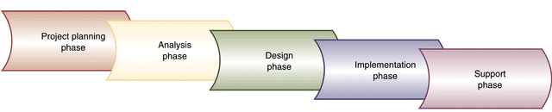
2－1 系统开发生命期
系统开发生命期 - SDLC -
Systems development life cycle
F2-1
31

Slide 3
2.2 信息系统生存周期
信息系统生存周期(Information System Life Cycle)是指从提出信息系统建设的设想开始，历经规划，开发，演化等过程，一直到被其它信息系统所替代的全过程。在信息系统生存周期中存在规划、开发、演化、管理和支持五个过程，其中演化过程中又包括运行和维护两个子过程，见图2.3。

Slide 4
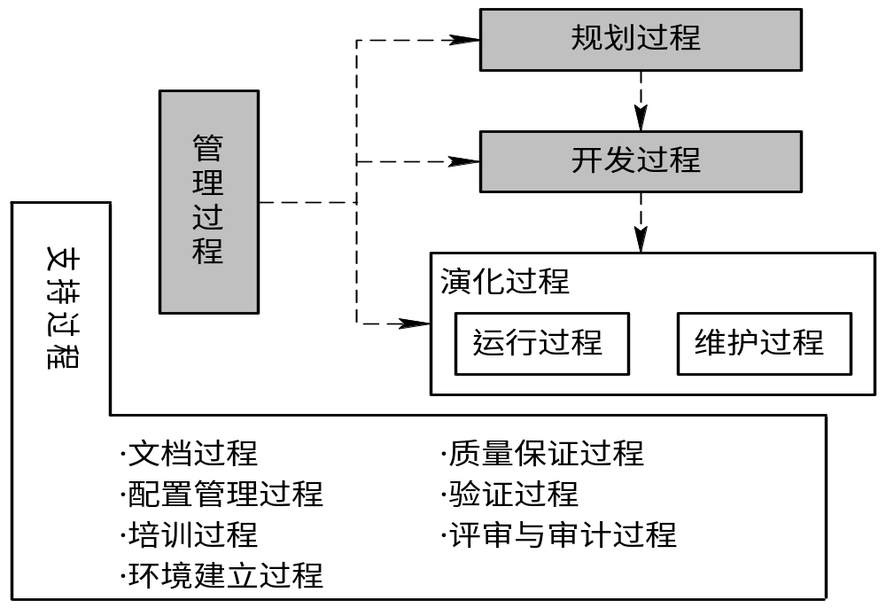
图2.3 信息系统生存周期中的过程

Slide 5
1．规划过程
规划过程(Planning Process)是信息系统生存周期中的第一个过程。在规划过程中，先提出信息系统建设的设想，对所要开发的信息系统进行规划和可行性分析，然后决定该信息系统是否有必要开发，并且制定信息系统建设的总体规划。

Slide 6
2．开发过程
开发过程（Development Process）是在信息系统规划的基础上，研制信息系统的全过程。信息系统开发要经过初始、细化、构建、移交等阶段，需要从事业务分析、需求分析、系统分析、系统设计、系统实现、测试等方面的工作，并经过多次反复迭代，最后形成可以交付用户使用的信息系统。

Slide 7
3．演化过程
演化过程(Evolution Process)是信息系统发挥作用的全过程。这个过程从信息系统提交使用开始，到信息系统不能继续适应企业目标、管理、技术的变化被终止为止。演化过程包括运行和维护两个子过程。运行过程是信息系统应用于组织的业务、管理和决策，并发挥其作用的过程。维护过程则是信息系统要不断地适应环境和需求的变化，进行完善和版本更新的过程。

Slide 8
4．管理过程
管理过程(Management Process)对信息系统实施有效的管理和控制。根据信息系统管理的内容划分，可以分为信息系统规划管理、开发管理、维护管理、运行管理等；根据信息系统管理的对象划分, 可以分为信息系统人员管理、信息资源管理、项目管理、网络管理等。

Slide 9

5．支持过程
支持过程(Supporting Process)是在信息系统生存周期中，除了其它过程之外，起着辅助、支持作用的信息系统过程。支持过程包括一组过程，主要有文档过程、配置管理过程、质量保证过程、验证过程、评审和审计过程、培训过程、环境建立过程等。

Slide 10
  项目计划阶段
  分析阶段
  设计阶段
  实施阶段
  支持阶段
32－35

Slide 11
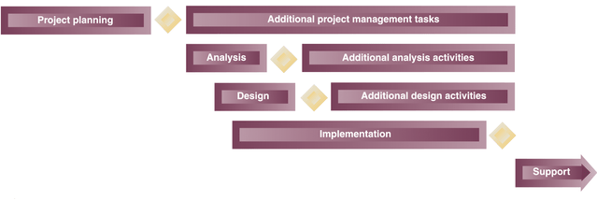
F2－2 系统开发活动的重叠
36

Slide 12
2－2 项目管理
项目管理：
含义：组织和指导其他人员在预先确定的进度和预算内实现计划
系统开发项目的参加人员
  客户
  监督委员会
  用户
  成员，小组领导
  项目经理
37－39

Slide 13
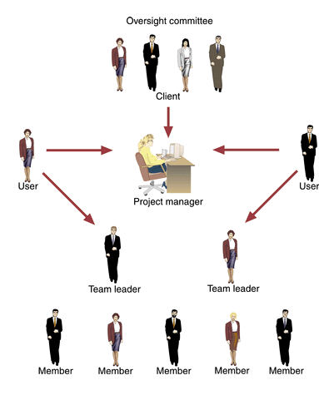
F2－4
38

Slide 14
2－3 项目的启动
自顶向下
自下至上
针对外界压力
RMO项目的启动
39－40

Slide 15
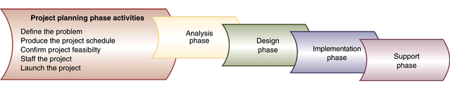
2－4 项目计划阶段
41

Slide 16
定义问题
  检查项目启动的要求
  需求说明
  预期的商业收益
  确定新系统的能力
  RMO实例
  练习：图书馆借还书系统的问题定义

Slide 17
  RMO实例
    说明
      由公司的战略计划导致开发新的客户支持系统
    预期的商业收益
      减少订单手工处理引起的错误
      通过快速订单处理加速订单完成
      通过Internet开辟一个新的销售通道
      通过跟踪热销和滞销情况增加营业额
      通过扩大客户支持与信息增加客户信誉
42

Slide 18
    客户支持系统将满足下列目标
      支持联机的客户、订单、退还订单、退货处理
      支持传统的电话订购和邮购销售
      支持网络客户及目录产品的销售，包括网上的购买和订单跟踪
      维持足够的数据库和历史信息以支持市场分析
      为顾客提供交易的历史信息
      24小时支持订单发货
      协调多个仓库的发货
    关联图 context diagram
42

Slide 19
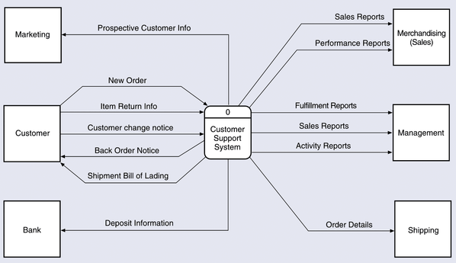
F2-8
43

Slide 20
确认项目可行性
  经济可行性
    成本/收益分析
      成本：开发成本和运行成本
      收益来源：减少成本和增加收入
      财务计算：净现值、投资回收期、投资收益率
    项目资金
  组织和文化上的可行性
  技术可行性
  进度可行性
  资源可行性
44－50

Slide 21
制定项目进度表
  阶段，活动和任务
  资源估算任务表
      1.0 项目计划阶段
      1.1 定义问题
      1.1.1 会见用户 1 4 2 2
      1.1.2 确定作用域 1 3 2 2
      1.1.3 编写商业收益说明 1 2 1 1
      1.1.4 编写需求说明 1 2 1 1
      1.1.5 定义系统能力说明 1 2 1 1
      1.1.6 制定关联图 1 2 1 1
      1.2 确认项目可行性
      1.2.1 识别无形成本和收益 1 1 1 2
      1.2.2 估算有形开发和运行成本 1 3 2 2
50-51

Slide 22
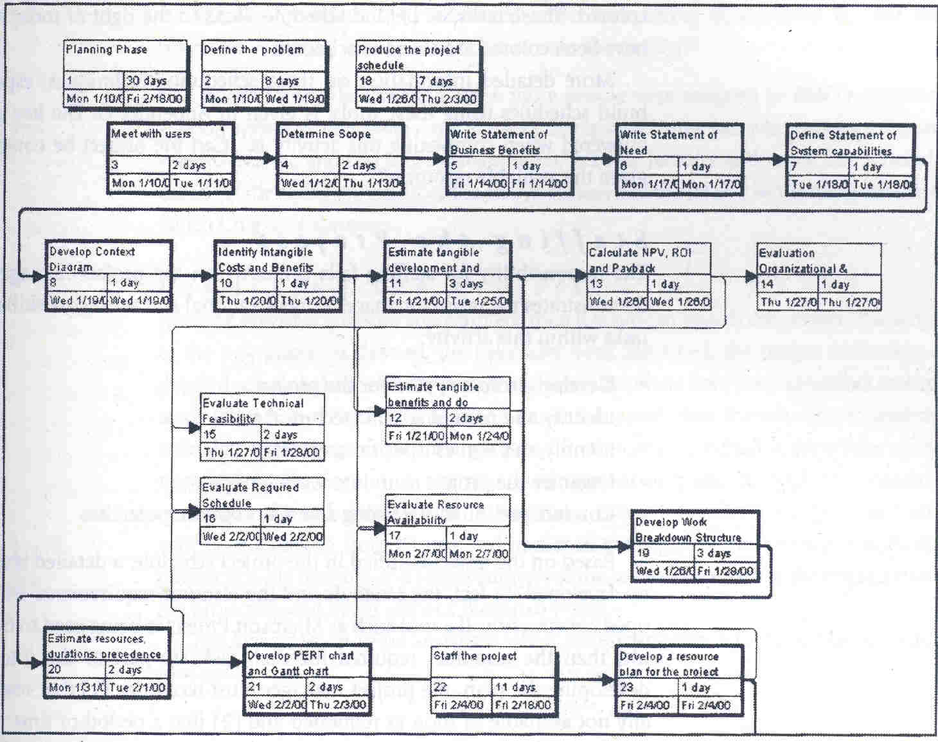
F2-15
  PERT 图和 Gantt 图
52

Slide 23
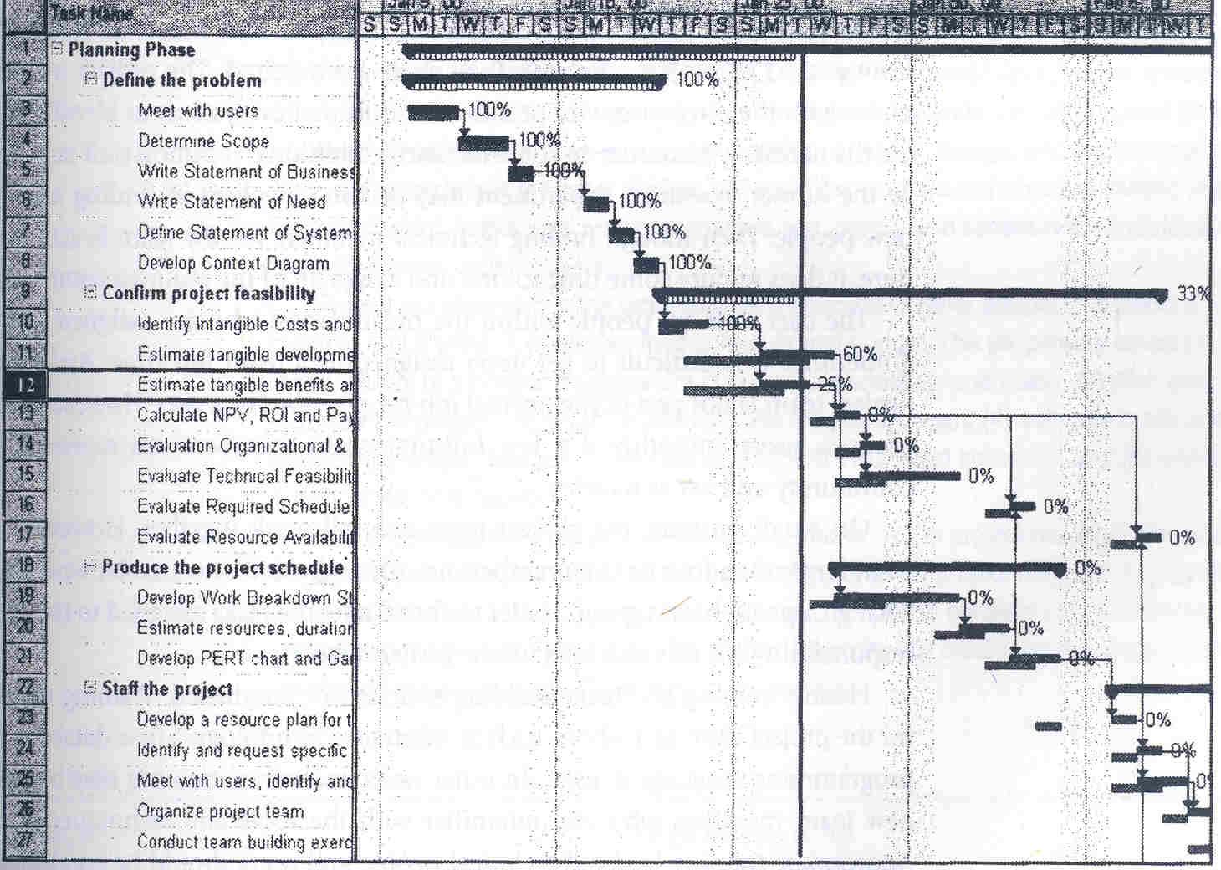
F2-16
53

Slide 24
为项目提供人员
  制定详细的资源计划
  确定并邀请专门技术人员
  确定并邀请专门用户人员
  把项目组分成多个工作小组
  实施初步的培训和建组训练
启动项目
  监督委员会最后定案，资金释放
  正常渠道的正式的通知
53－55

Slide 25
附件 信息系统建设

Slide 26
概 述
f.1 信息系统建设涉及的因素
信息系统属社会系统，是自然和人类社会所存在的复杂系统之一。信息系统建设具有一般工程项目建设的共性，但也存在其独特性。信息系统建设涉及多种复杂因素。

Slide 27
1. 文化社会因素
信息系统属社会系统，企业的体制、领导、组织、政策、法规、观念、员工的人文素养等文化社会因素在一定程度上决定着信息系统。在一个体制不顺、领导不力、管理混乱、员工信息素养不高的企业中，建设信息系统的技术再先进，资金再充裕，开发人员的技术水平再高，也开发不出成功的企业信息系统。因此，必须重视信息系统的文化社会因素，只有在体制顺畅、管理科学、领导重视、企业员工具备一定的信息素养的基础上，才能够建设成功的信息系统。

Slide 28
2. 科学理论因素
信息系统建设涉及到信息科学技术、计算机科学技术、管理学和行为科学、通信工程、系统工程等多种学科。信息系统需要现代信息技术的支持，而现代信息技术是发展迅猛、科技含量很高的新技术群。

Slide 29
3. 技术方法因素
信息系统开发需要遵循一定的方法，并运用相关的技术。信息系统开发方法对保证信息系统开发效率和质量有着决定性意义。 信息系统开发方法是信息系统学科研究的主要问题。几十年来，信息系统开发方法在逐步地发展和完善，其中产生过诸多具有较大影响的信息系统开发方法。

Slide 30
4. 领域知识因素
各个专业领域可以构建自己的信息系统。信息系统对专业领域的服务，是一种与相应专业领域中的专业知识的融合、浸透性服务。专业知识必须反映和渗透在信息系统之中，成为信息处理、业务处理、组织管理和辅助决策的依据，离开信息系统所服务的领域的专业知识，不可能开发出能够服务该领域的信息系统。因此，领域知识是信息系统建设的一个很重要的因素。

Slide 31
5. 环境多变因素
企业的外部环境处在不断的变化之中，因此，企业的目标、策略、管理、产品、技术、业务总是在动态变化。随着环境的变化，信息系统的需求也要跟着变化。由于变化的趋势和进程常常难以预测和把握，因此，在开发信息系统过程中，无论开发人员如何进行系统规划、分析、设计、编程和测试，信息系统在演化期中，总是要根据企业目标的变化进行动态调整。

Slide 32
6. 组织管理因素
信息系统建设是群体性的工程，需要实施有效的组织和管理。信息系统项目的组织管理较之于一般工程项目的组织管理更复杂，因为信息系统建设具有软特征，更多是智能性活动，工程对象的可见性不强，难于组织管理。信息系统建设的组织管理涉及到过程、人员、经费、材料、文档等多种要素，通过对这些要素进行有效的组织、计划、配置、控制、监督，以有序、有效、优质地进行信息系统建设。

Slide 33
7. 经济效益因素
信息系统是为企业战略服务的，而企业的目标是获取最大效益和利润，所以信息系统建设必须考虑经济效益。信息系统建设涉及因素多、技术复杂，因此信息系统建设一般需要大量的资金投入。

Slide 34
f.2 信息系统建设的内在规律
信息系统的建设和发展有其内在的规律。20世纪80年代以来，部分专家学者通过对信息系统建设的失败教训和成功经验的总结，不断地研究和探讨信息系统建设的内在规律，其中最著名的是诺兰模型和米歇模型。

Slide 35
1．诺兰模型
通过对几十年信息系统发展经验的总结，美国哈佛商学院诺兰（Nolan）教授在1980年提出信息系统发展阶段论，即著名的诺兰模型。诺兰认为信息系统的建设需要经过起步、扩展、控制、集成、信息管理和成熟六个阶段，见图f.1。

Slide 36
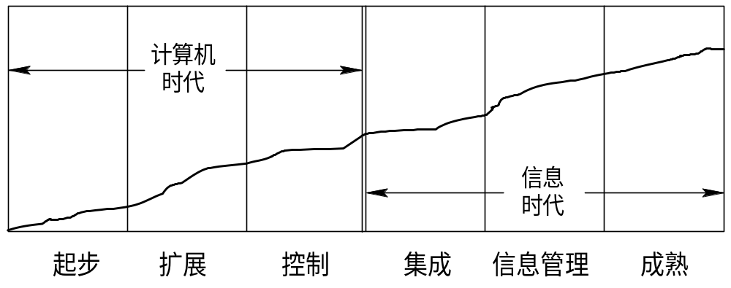
图f.1 信息系统建设的诺兰模型

Slide 37
诺兰认为，无论是宏观的国家和行业信息系统，还是中小企业信息系统，其发展必须遵循这六个阶段，一个企业的信息系统不可能从起步不经过扩展、控制、集成和信息管理等阶段就直接逾越到成熟阶段，这就是信息系统发展的内在规律。诺兰也认为，在前三个阶段中，信息系统的主要特征是从手工管理过渡到事务的计算机处理，因此计算机技术是关键因素。在这几个阶段，企业还没有突出信息的作用，因此，把这几个阶段称为计算机时代。在后三个阶段，信息已经成为企业的主要资源，成为企业管理和决策的主要因素，成为企业系统的中心，因此诺兰把后三个阶段称为信息时代。

Slide 38
2．米歇模型
20世纪90年代以来，信息技术得到了迅速发展，信息的综合性集约化管理的需求也日趋迫切，信息系统集成化建设的理论、方法和工具的研究也日趋活跃。早期信息系统的研究没有过多地注意信息技术的综合运用，以及将信息技术作为整个企业的发展要素而与经营管理相融合的策略。在诺兰模型的基础上，90年代提出的信息系统建设的米歇模型更能够反映当代信息技术发展的新特征。

Slide 39
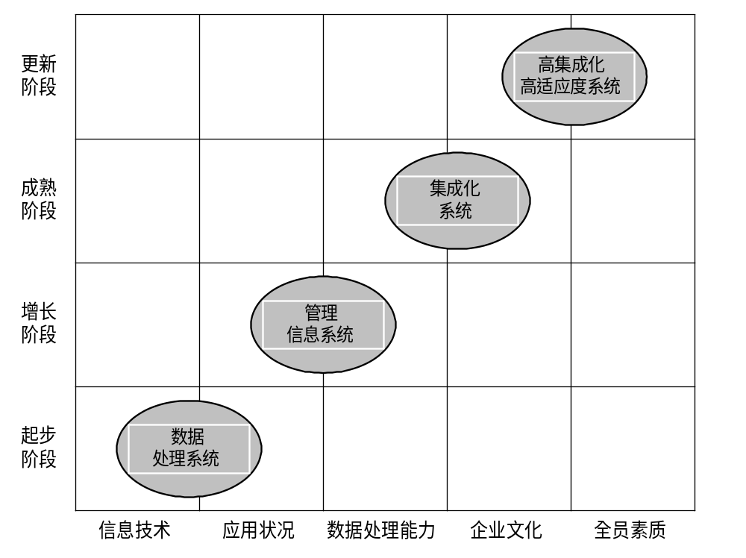
图f.2 综合信息技术应用发展的米歇模型

Slide 40
f.3 信息系统建设的特点
1. 信息系统建设是一项复杂的社会过程
信息系统建设是一项复杂的社会过程。信息系统建设除了要考虑理论、技术和方法等因素外，更多要考虑文化、社会、环境、管理和经济等人文社会因素。根据米歇模型，企业信息系统建设与信息技术、应用状况、数据处理能力、企业文化和企业员工素质等因素相关。在信息系统建设过程中，必须改革和调整所有阻碍和影响企业发展和信息系统建设的不合理的管理体制和管理制度，制定有利于企业发展和信息系统建设的规章制度。

Slide 41
信息系统建设面临大量的业务领域知识，企业内部和外部社会大量的数据信息要收集到信息系统内部，作为信息系统加工处理的对象。企业的业务、管理和决策知识和方法要反映到信息系统之中，作为信息系统处理的算法和模型。信息的收集以及业务、管理、决策的系统化需要做大量的社会工作。

Slide 42
2. 信息系统建设是一项复杂的认知过程
信息系统建设是一项复杂的认知过程。信息系统开发需经分析、设计、实现等阶段。在分析阶段，首先需要认识问题和分析问题。需要调查和分析企业业务、管理和决策，以及反映这些业务、管理和决策的数据、信息、算法和相关模型，形成在逻辑上没有矛盾的需求模型。在设计阶段，需要根据需求模型，结合系统的实现环境，进行系统设计，包括系统的结构、人机界面、数据库等方面的设计工作。最后实现所设计的系统。

Slide 43
信息系统建设需要用户和技术人员多方面的人员参加。用户具有专业领域的知识，但在建设初期并不十分清楚信息技术、信息系统建设过程、信息系统所能够解决的问题和达到的预期效果。所以信息系统建设过程是用户对信息系统的认识和了解的过程。另一方面，开发技术人员具有一定的信息系统开发经验和信息技术的知识，但对初次接触的业务领域并不了解，在建设信息系统过程中，需要学习和了解业务领域的专业知识，以及业务的管理过程。

Slide 44
3．信息系统建设是一项系统工程
信息系统是系统，而且是复杂的社会系统，这就需要我们用系统观点来看待和认识信息系统，用系统方法来指导信息系统建设。对信息系统的认识，必须坚持系统观点。信息系统作为一个社会系统，它处在复杂的社会环境之中，我们必须搞清楚信息系统与其所处的社会环境的关系，信息系统在其社会环境中的地位和作用。社会和企业规定了信息系统存在的必要性、信息系统的目标和对信息系统的约束和限制。

Slide 45
4．信息系统建设具有显著的工程特性
信息系统建设又是一项极为复杂的工程项目，需要我们用工程观点来对待信息系统建设，用工程方法来组织信息系统建设。当我们用工程的观点来看待信息系统建设时，我们将把信息系统建设纳入到工程范围之中，按照工程要素来要求信息系统，按照工程步骤来组织信息系统，按照工程的方法来建设和开发信息系统。

Slide 46
由上述可见，建设成功的信息系统受制于多种复杂因素，其中有主观因素和客观因素，组织内部因素和外部因素，技术因素和社会因素，认识因素和态度因素，工程因素和管理因素等。大量实践证明，要建设成功的企业信息系统，必须具备以下几方面因素：
(1) 要求企业领导者和工程主持者具有较高的信息知识素养和综合管理水平，企业具备建设信息系统的内外部条件。
(2) 要求企业领导者和工程主持者对信息系统建设所涉及到的复杂因素、信息系统建设的内在规律和信息系统特点有深刻理解。

Slide 47
(3) 要求企业领导者高度重视信息系统建设，并亲自参与和组织信息系统的建设工作。
(4) 必须提供信息系统建设所需的专业技术队伍、资金、场地等必要条件。
(5) 选择适宜的信息系统开发方法、技术和环境。

Slide 48
f.4 信息系统建设的工作
信息系统建设的特点决定了信息系统建设要做大量复杂和细致的工作。信息系统建设主要包括信息系统规划、信息系统开发、信息系统维护和信息系统管理四方面的工作。
1．信息系统规划
信息系统规划(Information System Planning)是根据信息系统建设的设想，通过对企业经营管理和目标的分析，提出符合企业发展目标的信息系统建设规划，并由这个规划指导整个信息系统的建设工作。

